Slide 1


Slide 2
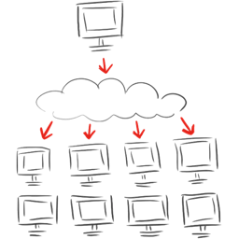
Spark - платформа для распределённых вычислений.

Slide 3



У меня не так уж много данных (до нескольких сотен МБ)
Мне нужно обработать гигабайты данных
Нужно обработать данные как можно быстрее
Я могу подождать
Кластер имеется
У меня нет кластера

Slide 4





Slide 5
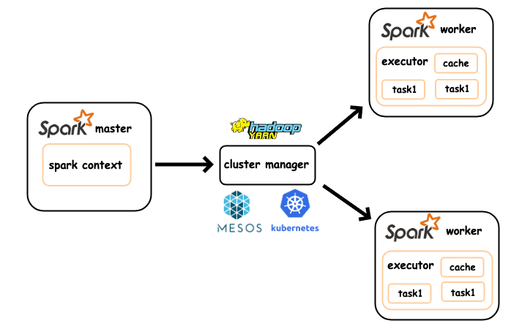
SparkConf

Slide 6
RDD (Resilient Distributed Dataset)
Dataframe
filter
agg
join
select
drop
...
filter
map
reduce

Slide 7
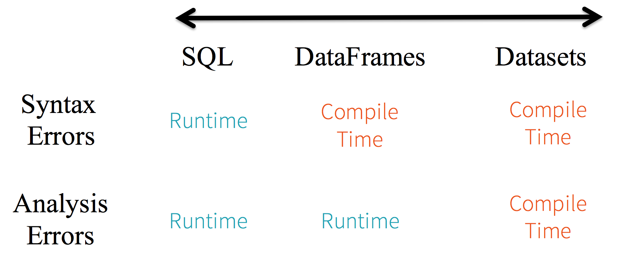

Slide 8
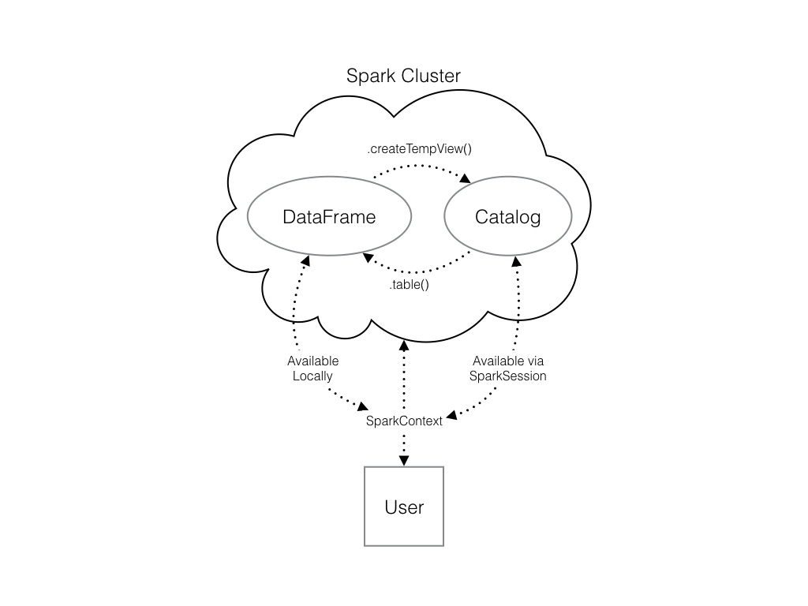

Slide 9
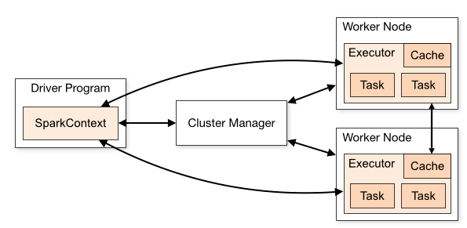

Slide 10
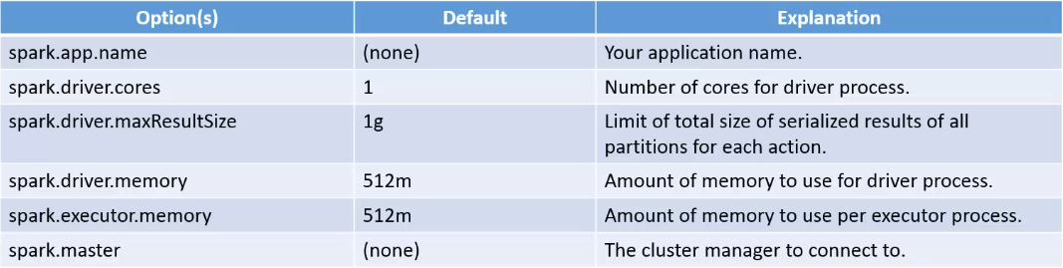

Slide 11
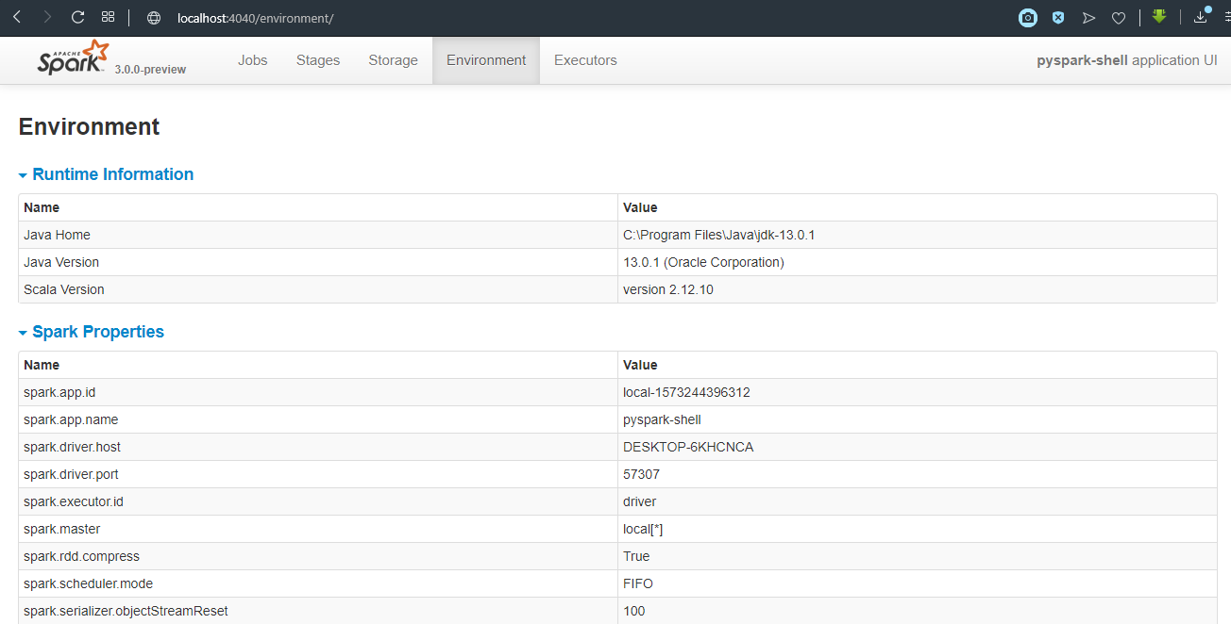

Slide 12
Память
1. Хранение RDD - 60%
2. Буфер перемешивания и агрегаций - 20%
3. Пользовательский код - 20%

Slide 13
RAM
Storage
.cache()
.persist()
Dataframe

Slide 14
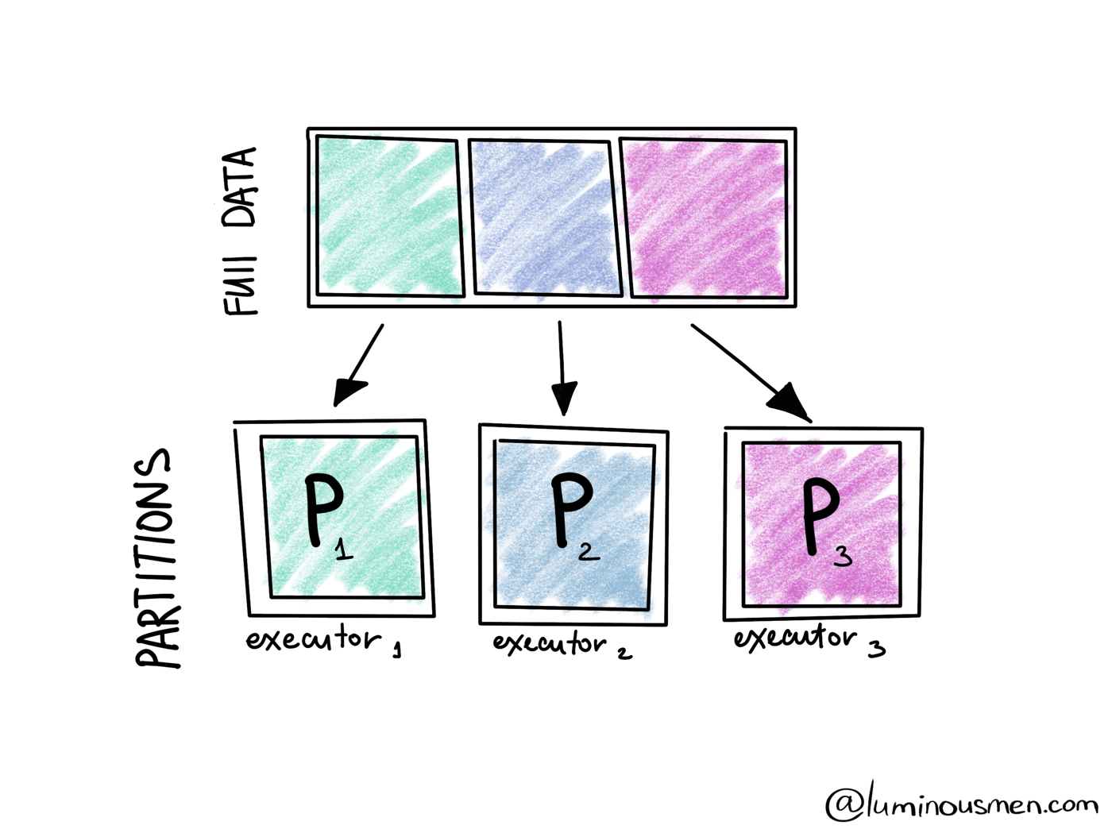
2-3 partitions/ core

Slide 15
Partition 1
Partition 2
Partition 3
Partition 4
Partition 5
Partition 6
Partition 1
Partition 2
Partition 3
Partition 4
RDD
.repartition()
shuffle
Partition 1
Partition 2
Partition 3
Partition 4
RDD
Partition 1
Partition 2
.coalesce()

